Slide 1


Государственное бюджетное профессиональное образовательное учреждение
Уфимский колледж радиоэлектроники, телекоммуникаций и безопасности
09.02.09
«Веб-разработка»
СРОК ОБУЧЕНИЯ:
2 ГОДА 10 МЕСЯЦЕВ (НА БАЗЕ 9 КЛАССОВ)

Slide 2

Разработчик веб-приложений — это специалист, занимающийся созданием, разработкой и поддержкой веб-приложений, то есть программных продуктов, работающих в браузере через интернет. Его работа включает проектирование интерфейсов, разработку серверной части приложений, интеграцию баз данных, обеспечение безопасности и оптимизацию производительности
Фронтенд-разработка:
Работа над клиентской частью приложения, включая интерфейс пользователя и взаимодействие с ним.
Бэкенд-разработка:
Создание серверной стороны приложения, включающей обработку запросов от клиента, работу с БД и выполнение бизнес-логики.
Безопасность.
-Оптимизация производительности.
Работа с системами контроля версий.
(Автоматическое тестирование
Полная
разработка
веб-приложений

Slide 3


КОМПЕТЕНЦИЯ
ВЕБ-РАЗРАБОТЧИК
          Проектирование и разработка информационных ресурсов
          Техническая поддержка и администрирование информационных ресурсов
          Разработка веб-приложения на стороне клиента
          Разработка серверной части веб-приложений

Slide 4

ЧТО ИЗУЧАЕТ «ВЕБ-РАЗРАБОТЧИК»
Проектирование информационных ресурсов
Разработка интерфейсов пользователя
Тестирование информационных ресурсов
Настройка и сопровождение информационных ресурсов
Обеспечение безопасности информационных ресурсов
Проектирование и дизайн интерфейсов
Верстка страниц
Разработка клиентской части информационных ресурсов
Программирование на стороне сервера
Программирование с использование программных платформ
Разработка мобильных приложений
Дополнительный ПМ
«Разработка серверной части веб приложений»
Программирование на языках C#/Python/1С
Разработка компьютерных игр

Slide 5
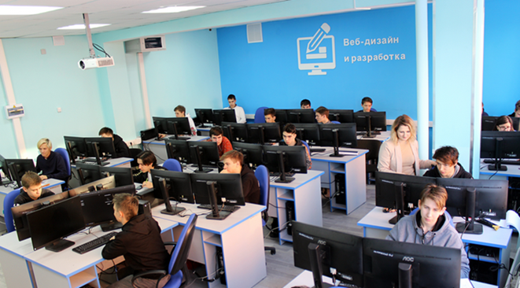
ГДЕ НУЖЕН ВЕБ-РАЗРАБОТЧИК?
          Выпускники специальности «Веб-разработка" могут работать в различных сферах экономики, где требуется создание, разработка и поддержка веб-приложений. Основные сферы включают:
Вертикальный рост:
Младший разработчик
Средний разработчик
Старший разработчик
Руководитель отдела разработки
Технический директор
Фото мастерской
Выпускники специальности «Веб-разработка" могут работать в различных сферах экономики, где требуется создание, разработка и поддержка веб-приложений.

Slide 6






ОО «АЛЕКС ИНТЕГРО»
ПАО МТС
ОАО «УФАНЕТ»
НПК «ПРОГРЕСС»
ГК «АйТи»

